Slide 1
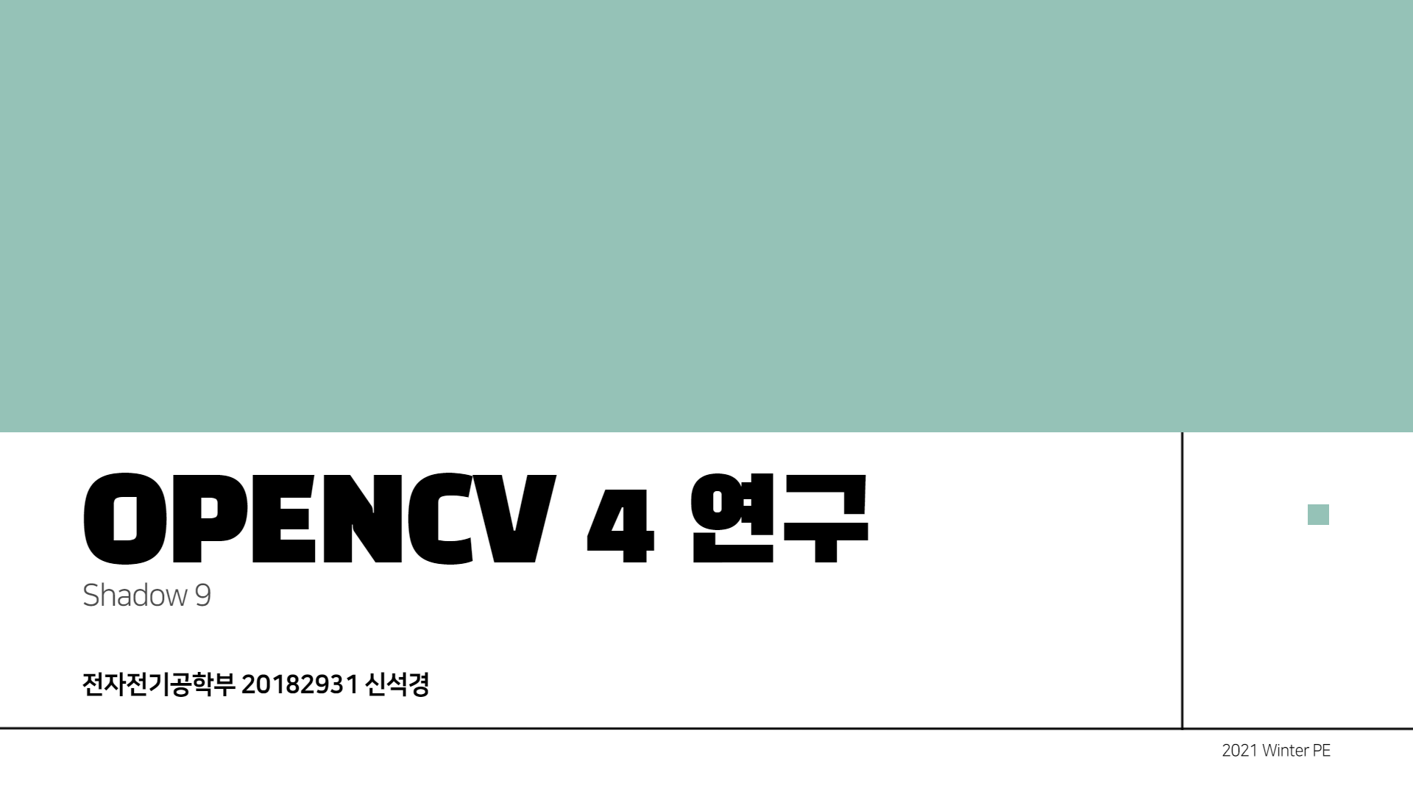

Slide 2
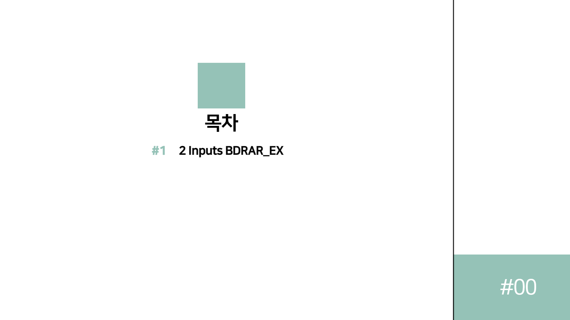

Slide 3
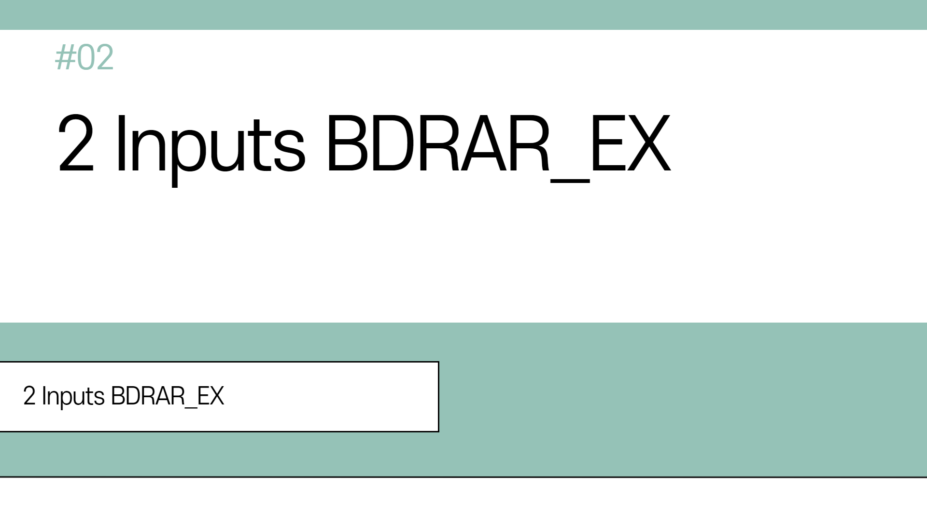

Slide 4
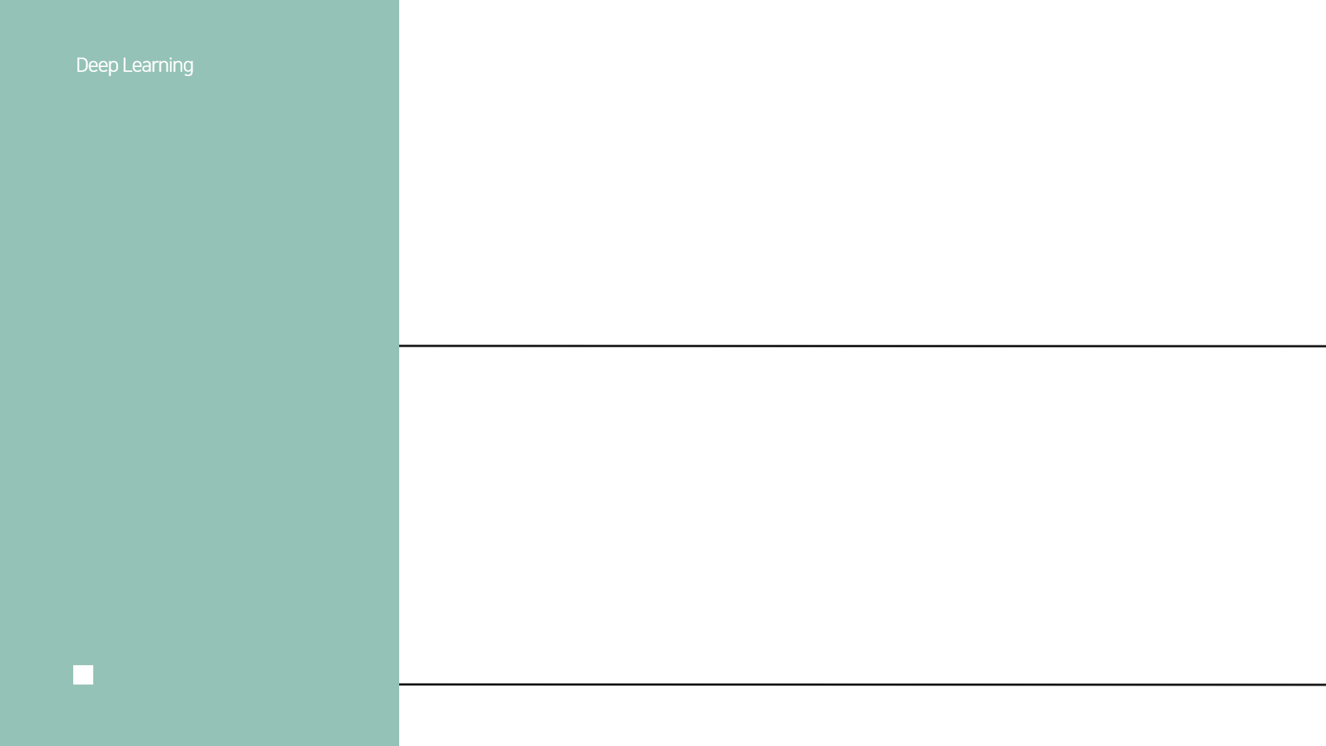
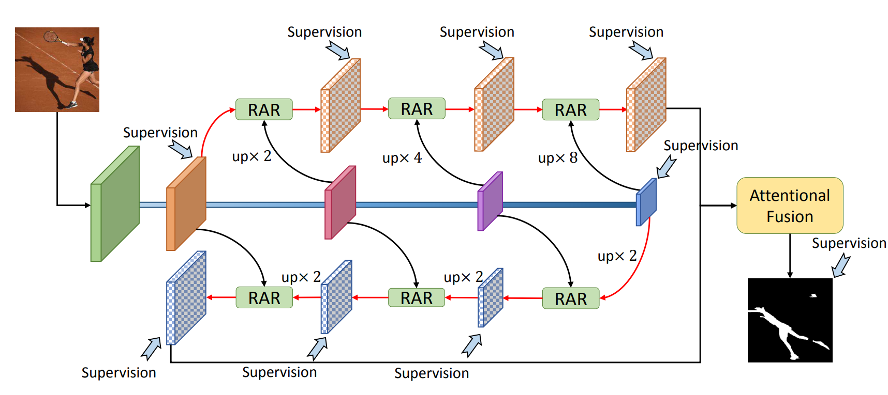
이번 실험에서 사용한 모델은 기존의 BDRAR 모델을 약간 수정한 BDRAR_EX 모델을 사용한다.
기존 BDRAR 모델은 전반적으로 그림자 검출에 대해 좋은 결과를 얻을 수 있었지만, 검정 물체에 대한 판단이 명확하지 않은 문제점이 존재하였다.
1.
BDRAR_EX
Input을 Original Image에 영상의 특징을 나타내는 다른 Sub Image를 추가하여 2개의 Input을 기반으로 모델을 훈련하기로 진행
모델 수정 사항
입력 영상을 2개 사용하기 위하여 BDRAR 모델 2개를 합쳤다.
BDRAR 구조를 그대로 사용하기 위해 두 번째 입력 영상이 1채널로 표현 가능하여도 3채널 이미지로 입력하였다.
각각의 BDRAR에서는 원래 9개의 Output Image가 존재하였다.
BDRAR_EX에서는 각각의 BDRAR에서 계산된 9개의 feature maps을 각각의 위치에 맞게 Concatenate하여 predict Image를 출력한다.

Slide 5
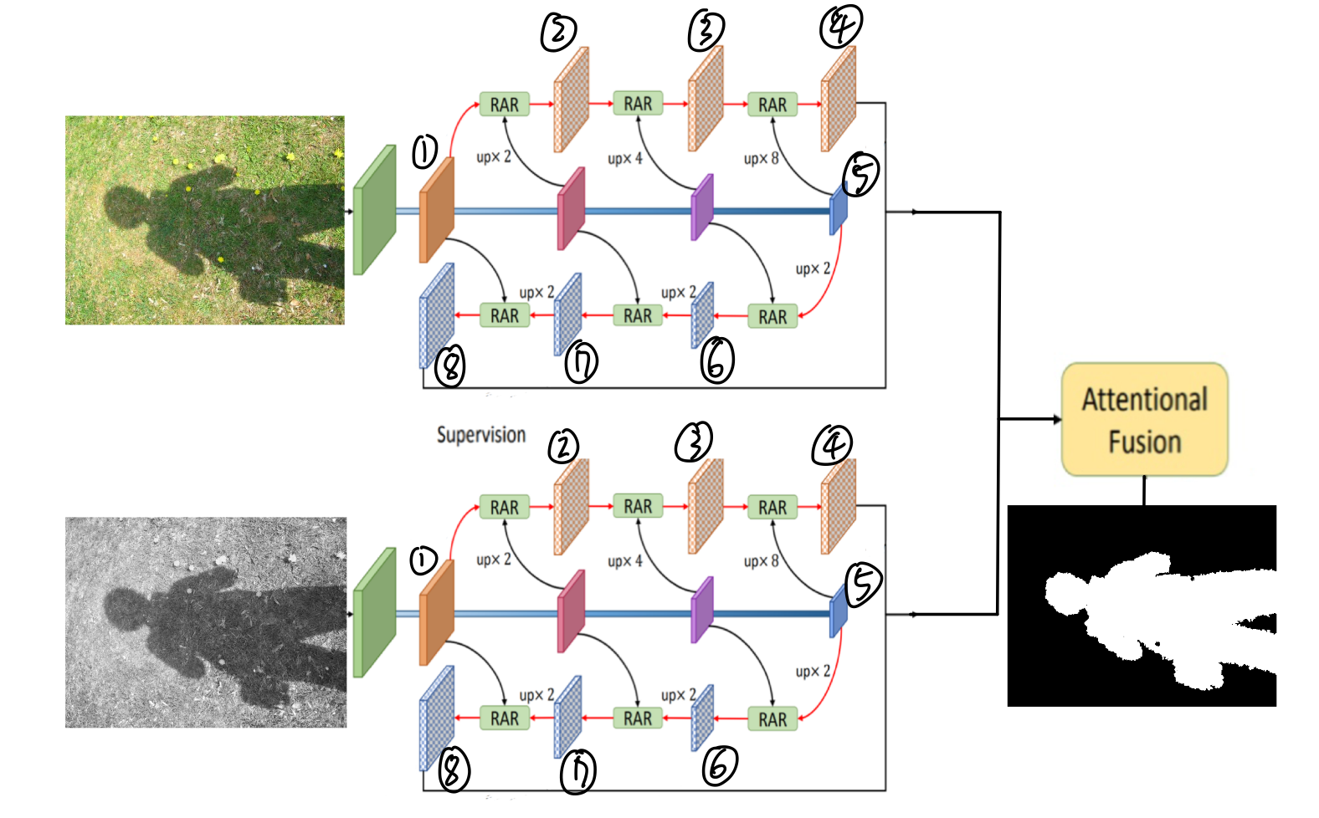
1.
BDRAR_EX
각각의 번호에 맞춰서 feature map 끼리 concatenate 후 Convolution 연산을 통해 Output mask를 얻는다.
마지막 Attentional Fusion에서는 위 아래 BDRAR의 4, 8번 feature map을 가져와 총 4개의 feature map을 토대로 최종 Output을 계산한다.
나머지 훈련 과정은 기존의 BDRAR의 형태를 그대로 따라가는 형태로 진행.
Optimizer: SGD
Loss: binary cross entropy with logits
Base learning rate: 5e-3
Learning rate decay: 0.9

Slide 6
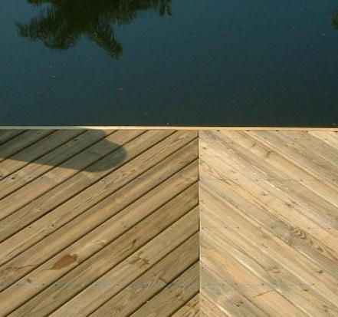
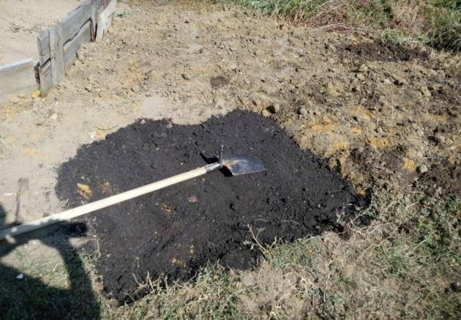
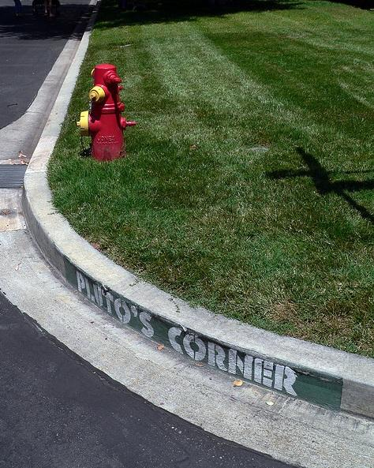
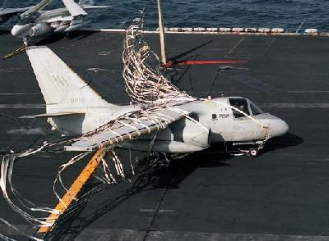
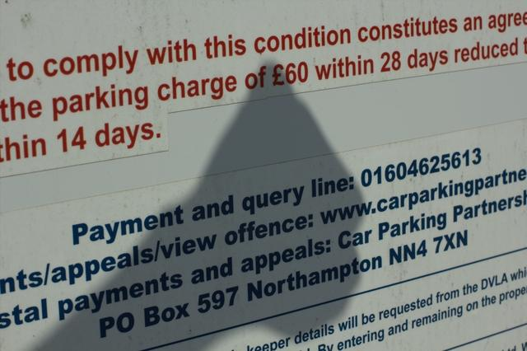
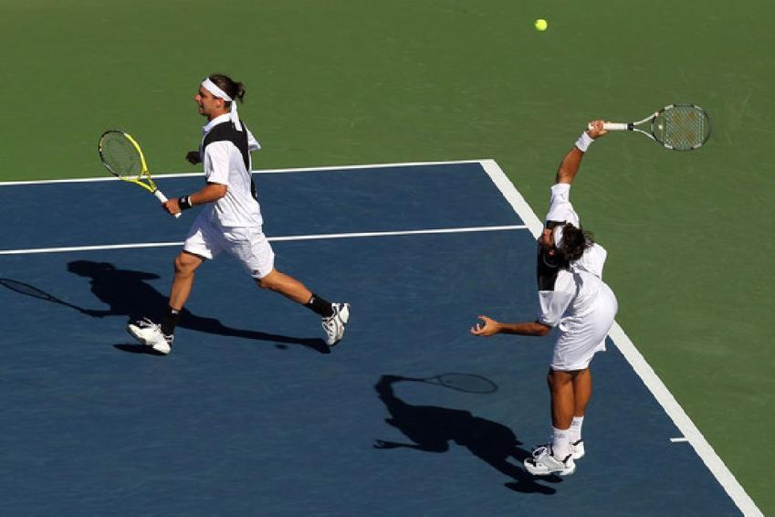
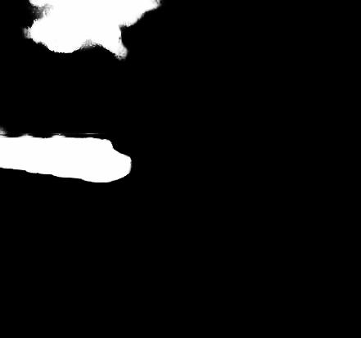
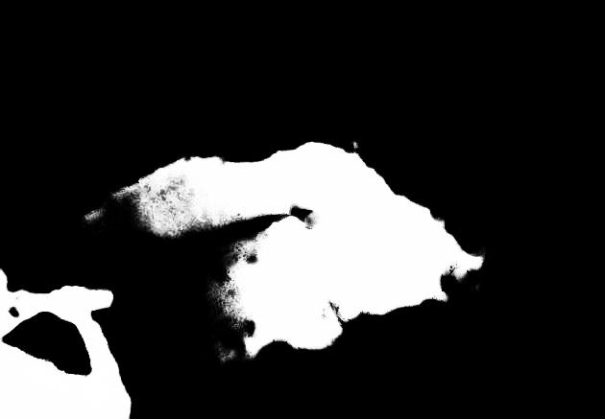
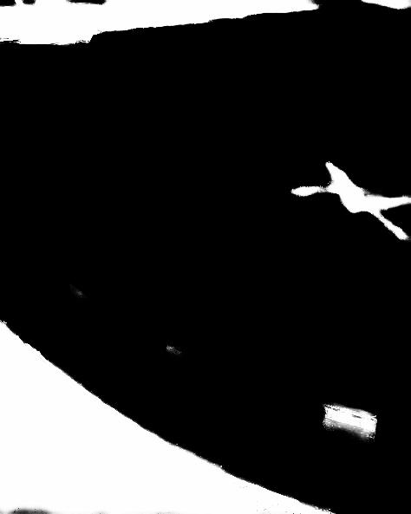
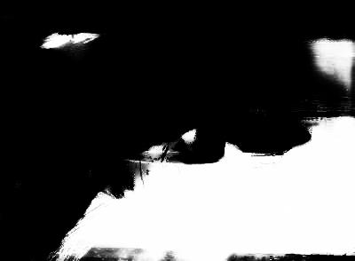
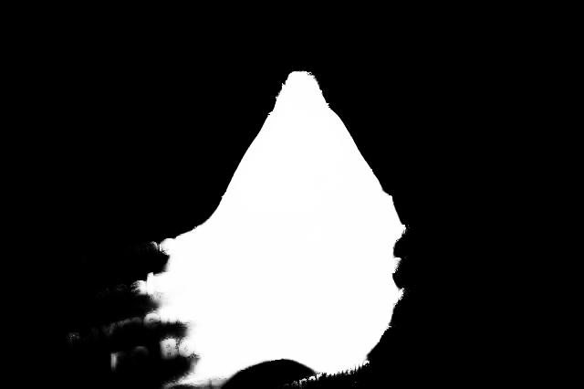
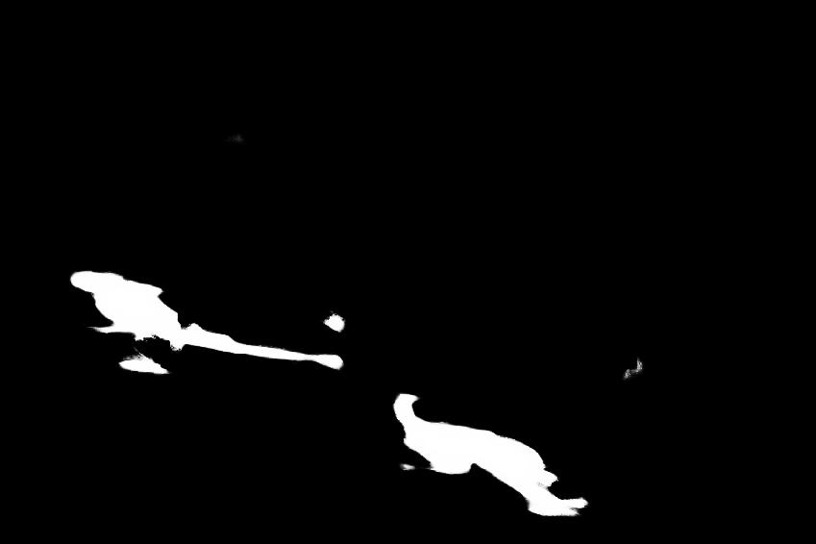
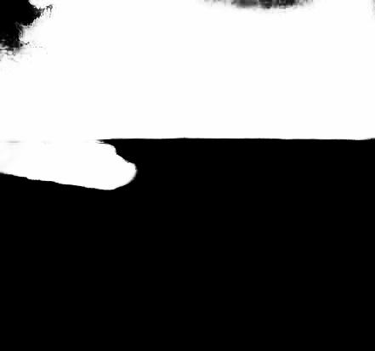
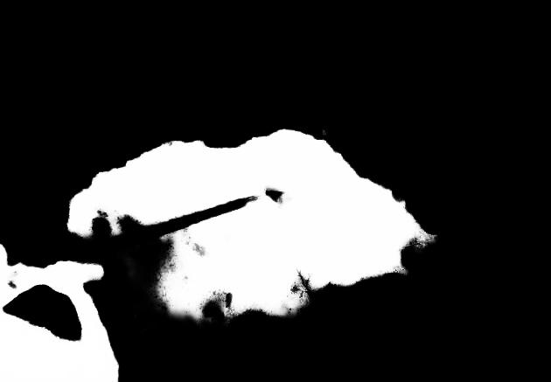
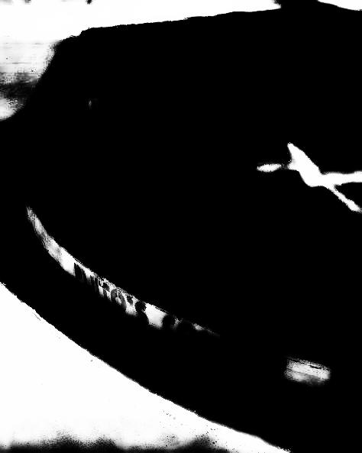
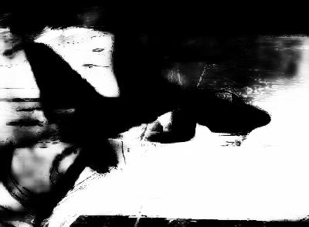
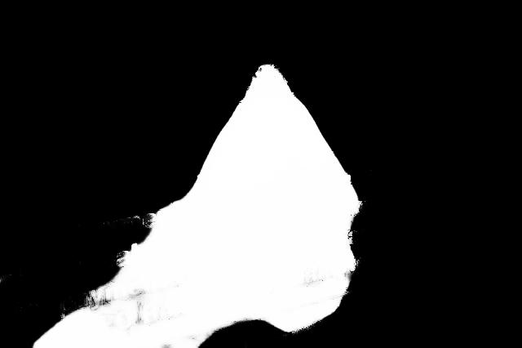
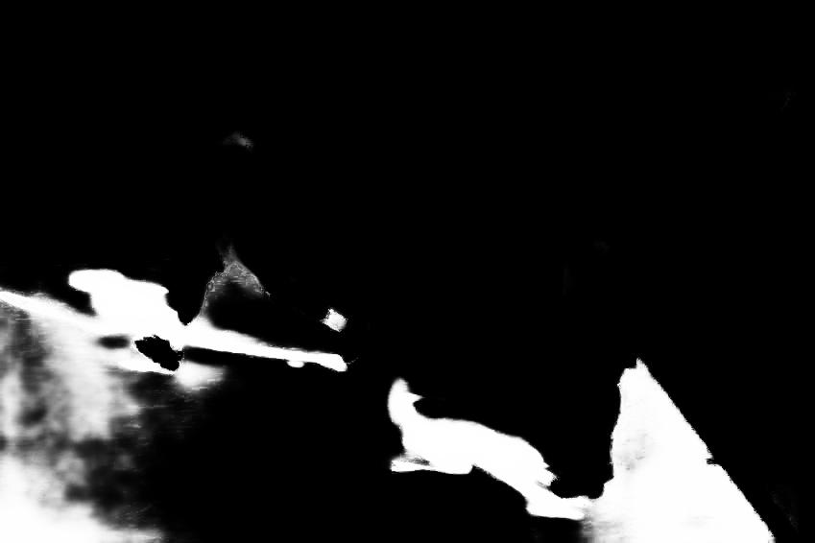
Gradient
Sub Image로 Gradient의 Magnitude를 계산한 영상을 입력
2.
BDRAR_EX
결과
2. Log Chromaticity
Sub Image로 Log Chromaticity를 계산한 영상 입력

Slide 7
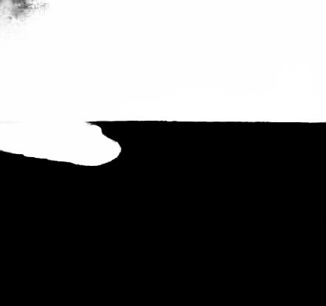
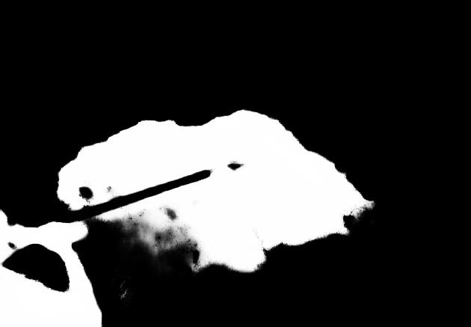
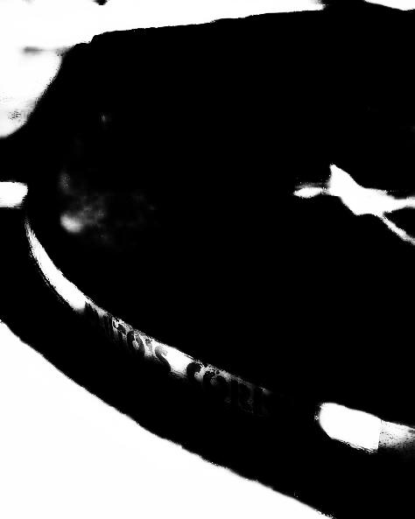
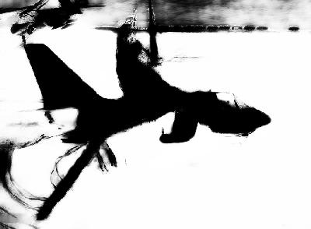
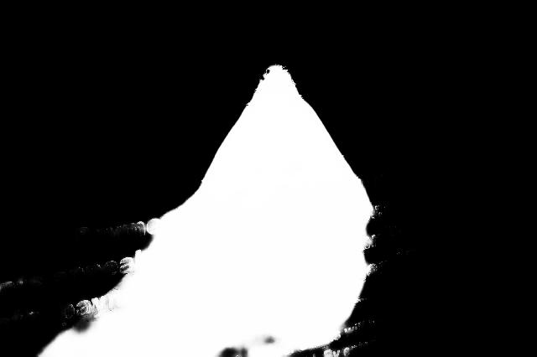
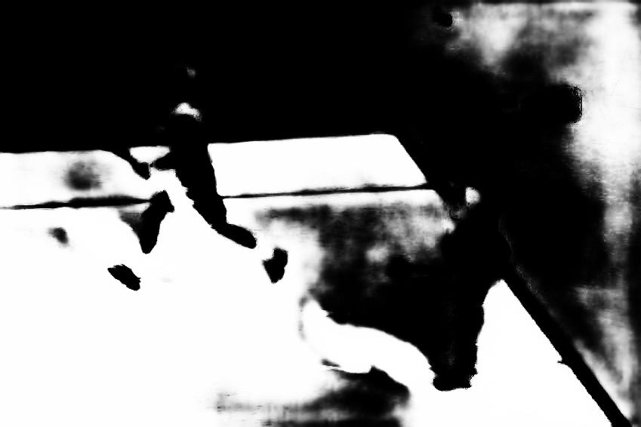
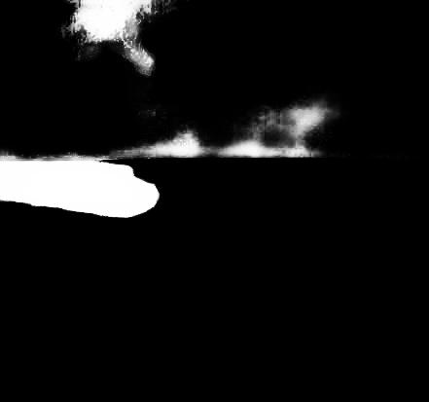
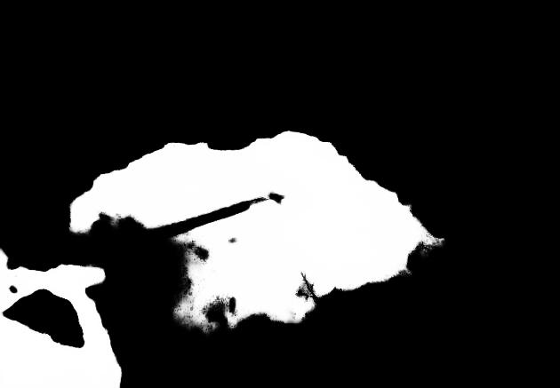
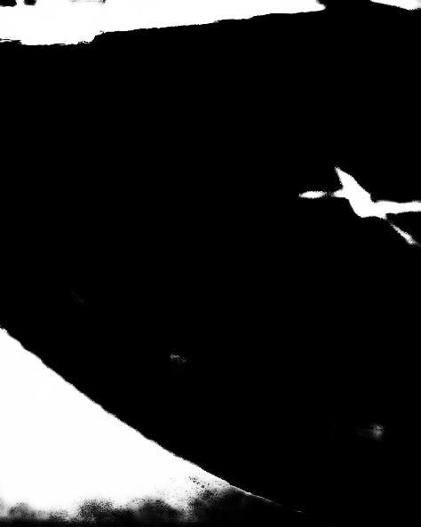
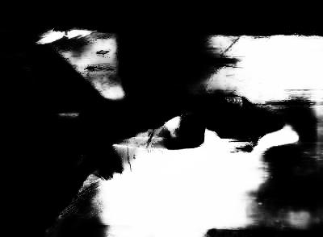
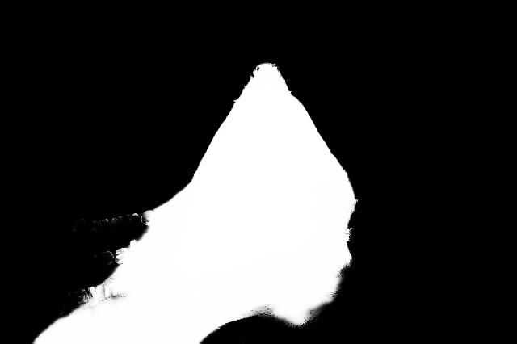

3. Smoothness
Sub Image로 Smoothness를 계산한 영상을 입력
2.
BDRAR_EX
결과
4. Gray Scale
Sub Image로 Gray Scale 를 계산한 영상 입력

Slide 8
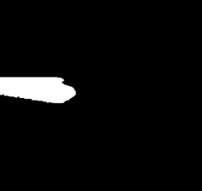
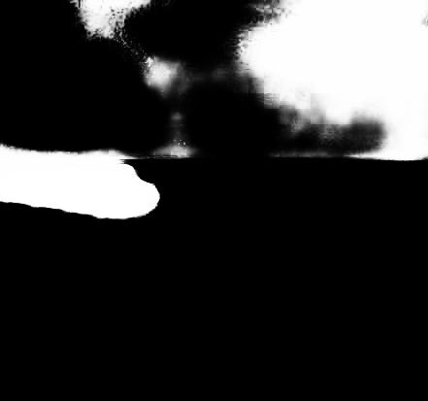
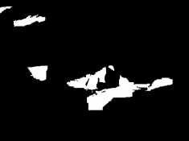
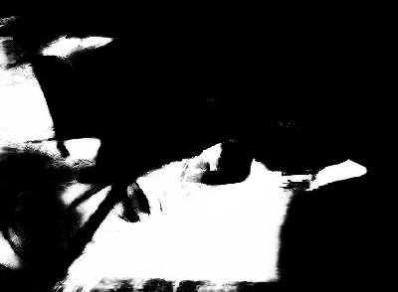
√
3.
Smoothness
Gradient
BDRAR과 비교
Ground Truth
BDRAR
Gray Scale
Log Chromaticity
√
Smoothness
Gradient
Ground Truth
BDRAR
Gray Scale
Log Chromaticity

Slide 9
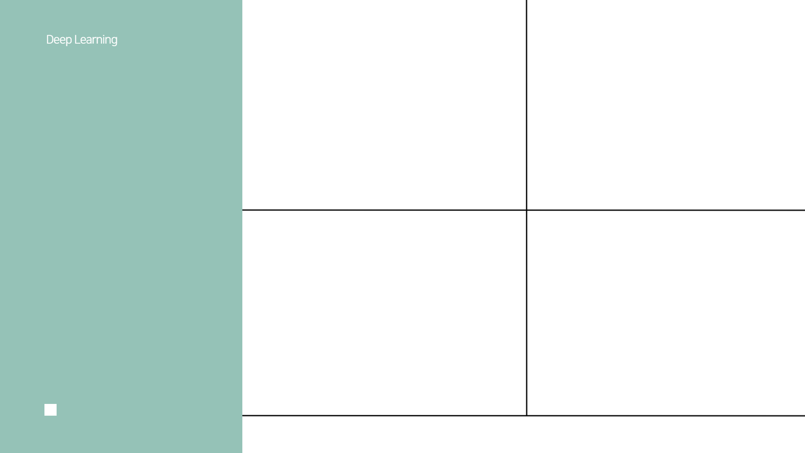
Sub Input는 3 Channels Image이어야 한다는 가정 속에 4개의 실험을 진행한 결과,
전반적으로 Gray Scale과 Gradient Image를 Sub Input으로 입력한 경우가 기존의 BDRAR 결과보다 좋은 결과를 얻을 수 있었다.
또한, 훈련하는 과정에서 Log Chromaticity, Smoothness의 경우 Image preprocessing 과정에서 많은 시간이 소요되는 반면, Gray Scale, Gradient는 짧은 시간이 소요된다.
그러나 앞서 5개의 Image에 대하여
기존의 MTMT 방식의 결과가 BDRAR_EX보다 좋은 결과를 얻는 것으로 보인다.
그 이유는
현재 BDRAR_EX의 Output이 Shadow Mask만 가지고 학습하여 상대적으로 비교할 target이 적다.
MTMT의 경우 Mean Teacher 방식을 사용하여 더 많은 이미지를 통해 훈련했다.
와 같은 이유가 있을 것이다.
4.
결론
따라서 BDRAR_EX 구조를 가지고 Mean Teacher 방식을 적용하여 현재까지 훈련을 5회 정도 수행한 결과,
출력되는 Shadow Mask가 정상적인 범위 안에서 출력되지 않는다.
아마 이 문제는 BDRAR_EX의 모델 구조를 바꾸거나, 출력 Output의 개수(MTMT와 같이 Mask, edge, count)를 늘려 훈련을 진행하면 해결될 것으로 보인다.
2 개의 Input을 가지고 모델을 훈련한 결과
결론적으로는 기존의 1개의 Input을 가지고 훈련하는 경우보다 더 나은 결과를 얻을 수 있을 것으로 예상된다.
그리고 현재는 Image를 가지고만 입력을 넣었기 때문에 모델의 구조를 전반적으로 수정하여 Image가 아닌 다른 확실한 지표를 Input 한다면 또 다른 결과를 얻을 것이다.

Slide 10


